Slide 1

پیش بینی و ارزیابی تماس های ورودی شرکت گلدیران
استاد راهنما : دکتر مجیدی
دانشجو : حمیدجلالی

Slide 2
در مراکزی که به صورت (مرکز تماس call center ) هستند همواره نیاز است که کاربران با هدف بهبود پاسخگویی مورد ارزیابی و مورد مطالعه قرار گیرند.
ما میخواهیم مدلی بسازیم تا عملکرد کارمندان جدیدی که وارد شرکت می شوند رو بررسی و پیش بینی کنیم که کاربر جدید نسبت به بقیه کاربران چه عملکردی را داشته اشت

Slide 3
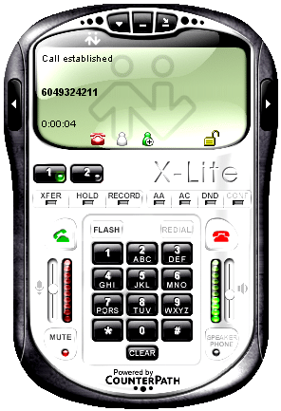
تماس های ورودی مشتریان از طریق Voip به هر کاربر تعریف شده در قسمت پاسخگویی متصل می شود
هر کاربر از طریق برنامه xlite تماس های ورودی به خود را دریافت می کند و هرکاربر داخلی اختصاصی به خود را دارد.

Slide 4
برای هر تماسی از سمت مشتری، اطلاعاتی در جدول تماس ثبت می‌گردد. اطلاعات کامل هر تماس از قبیل تعداد تماس ورودی، نمرات دریافت شده ، تعداد تماس از دست رفته و داخلی هر کاربر و میانگین مکالمات در یک جدول ذخیره می شود.
که در این دیتاست مهمترین ها را برای پیش بینی و تحلیل جدا کرده ایم.

Slide 5
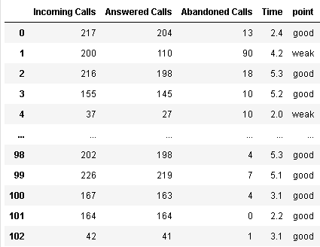
اطلاعاتی که در این دیتاست ذخیره شده است از قبیل، ایندکس کاربر میانگین زمان مکالمات ، تعداد تماس های ورودی ، تماس های پاسخ داده،تماس های از دست رفته، ارزیابی کارمند.

Slide 6
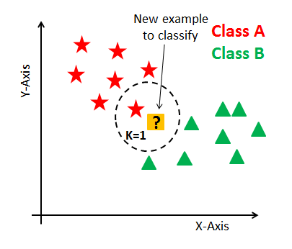
ما میخواهیم با استفاده از Data minig و Machin learnig یک سری پیش بینی ها را روی این دیتاست پیاده سازی کنیم که به عنوان نمونه الگوریتم KNN را مورد استفاده قرار دادیم.

Slide 7
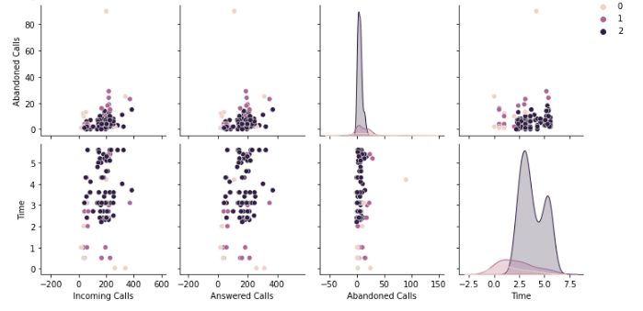
(feature to feature ) F2F نمودار
نمودار کامل درون کد پروژه

Slide 8
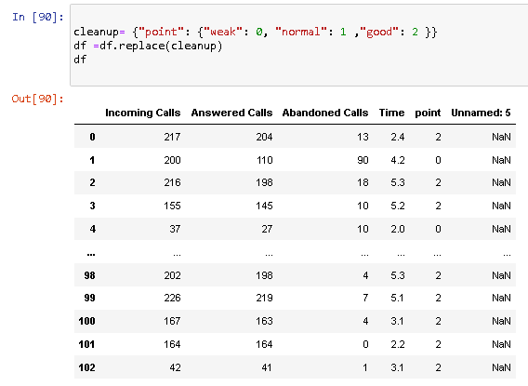
ارزیابی کاربران به 3 دسته خوب (عدد 2) متوسط (1) و ضعیف (0) رتبه بندی می شود.
ما با استفاده از دستور replace داده های غیر عددی را به داده های عددی تقسیم کردیم

Slide 9
ما برای مدل کردن و یادگیری ماشین به یک الگوریتم نیاز داریم و یک متد یادگیری
ابتدا ما تمام داده ها را به دو دسته train و Test تقسیم می کنیم . با دسته Train ماشین را آموزش میدهیم و با دسته test داده ها را آزمایش میکنیم

Slide 10
دلایل استفاده از متد Train و Test
ما همه ی داده ها با تمام مشخصات را به ماشین نمیدهیم تا بتوانیم با یک قسمت ناشناخته از داده ها از ماشین آزمون بگیریم

Slide 11
KNN را فراخوانی کرده و تعداد همسایگی و متد بررسی آن را مشحص می کنیم .
حال الگوریتم آماده ی دریافت و پردازش ورودی های فراهم شده است

Slide 12

نتیجه پیش بینی

